Slide 1
알고리즘(algorithm)의 정의
알고리즘은
모호하지 않고
실행 가능한 단계들의 집합이며,
단계들에는 순서가 정해져 있고
종료되는 프로세스이다.
© 2007 Pearson Addison-Wesley. All rights reserved
0-<number>

Slide 2
알고리즘의 표현
잘 정의된 프리미티브(primitive)들을 필요로 한다.
프리미티브의 집합이 프로그래밍 언어를 형성한다.
© 2007 Pearson Addison-Wesley. All rights reserved
0-<number>

Slide 3
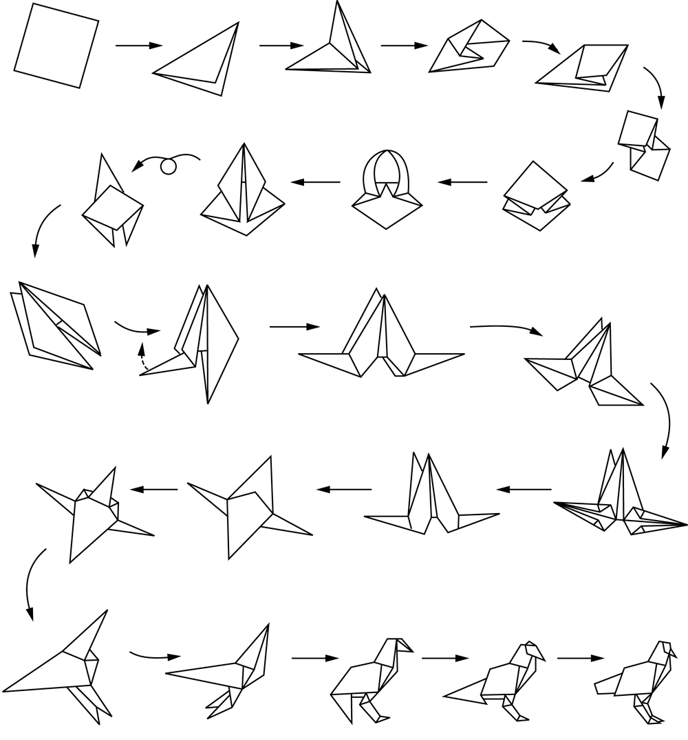
그림 5.2
네모 종이로 새를 접는 방법
© 2007 Pearson Addison-Wesley. All rights reserved
0-<number>

Slide 4
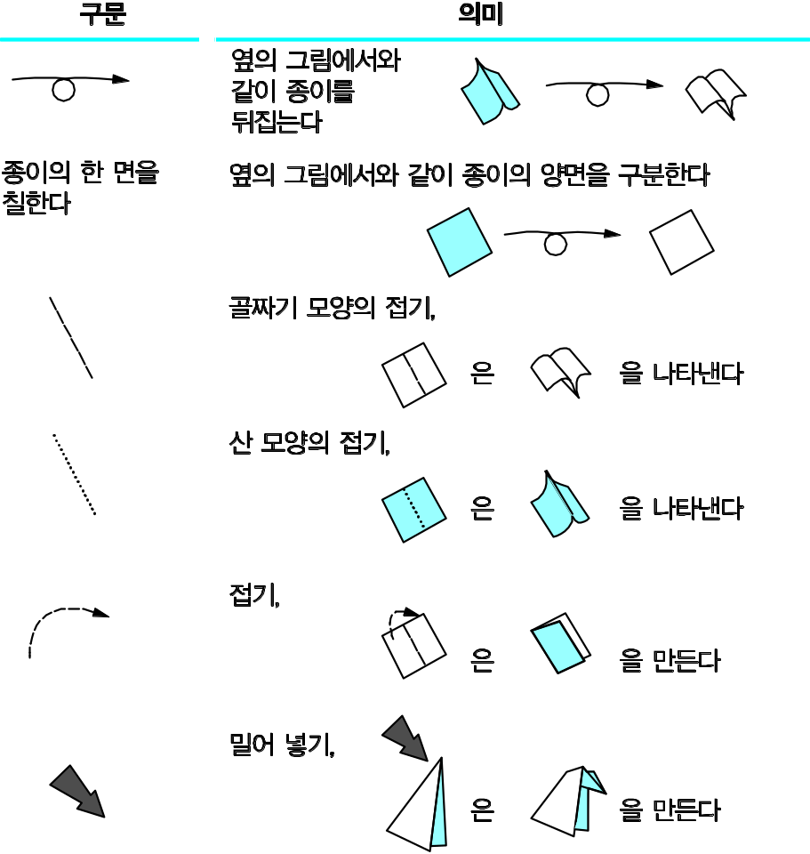
그림 5.3 종이접기 프리미티브
© 2007 Pearson Addison-Wesley. All rights reserved
0-<number>

Slide 5
모의코드(pseudocode) 프리미티브
배정문 name ← expression
조건부 선택 if condition then action
반복 실행 while condition do activity
프로시저 procedure name (generic names)
© 2007 Pearson Addison-Wesley. All rights reserved
0-<number>

Slide 6
그림 5.4
모의코드로 작성된 Greetings 프로시저
procedure Greetings
Count ← 3;
while (Count > 0) do
(“Hello” 메시지를 인쇄하고,
Count ← Count - 1)
© 2007 Pearson Addison-Wesley. All rights reserved
0-<number>

Slide 7
Polya의 문제 해결 단계
문제를 이해한다.
문제해결을 위한 계획을 세운다.
계획을 실행한다.
앞에서 구한 해결방법이 정확한지 검토하고, 또 이 방법을 다른 문제의 해결에도 사용할 수 있도록 일반화할 수 있는지 평가한다.
© 2007 Pearson Addison-Wesley. All rights reserved
0-<number>

Slide 8
문제 해결의 발판 마련
문제를 거꾸로 풀어본다.
더 쉬운 관련 문제를 풀어본다.
  문제의 제약조건 중 일부를 완화한다
  문제를 여러 조각으로 나누어 각 조각을 풀어본다(상향식(bottom up) 방법론)
단계적 개선법(stepwise refinement): 원래의 문제를 작은 문제들로 분할한다 (하향식(top-down) 방법론)
© 2007 Pearson Addison-Wesley. All rights reserved
0-<number>

Slide 9
아이들 나이 알아맞히는 문제
A라는 사람이 B라는 사람의 세 아이의 나이를 알아내는 작업을 맡아 있다.
  B는 A에게 아이들의 나이를 곱하면 36이 된다고 알려준다.
  A는 또 다른 단서가 필요하다고 대답한다.
  B는 A에게 아이들의 나이를 합을 알려준다.
  A는 또 다른 단서가 필요하다고 대답한다.
  B는 A에게 큰 아이가 피아노를 친다고 알려준다.
  A는 B에게 세 아이들의 나이를 말해준다.
세 아이들은 각기 몇 살인가?
© 2007 Pearson Addison-Wesley. All rights reserved
0-<number>

Slide 10
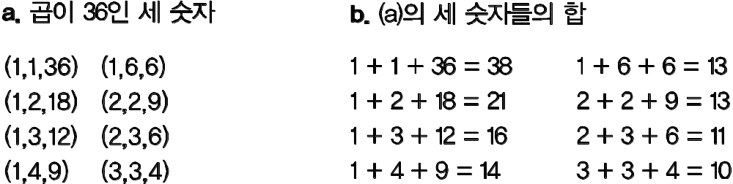
그림 5.5
© 2007 Pearson Addison-Wesley. All rights reserved
0-<number>

Slide 11
반복 구조
사전 테스트 루프:
while (조건) do
(본체)
사후 테스트 루프:
repeat (본체)
until(조건)
© 2007 Pearson Addison-Wesley. All rights reserved
0-<number>

Slide 12
그림 5.6 순차 검색 알고리즘을 나타내는 모의코드
procedure Search (List, TargetValue)
if (List가 비어 있음)
then
(검색의 실패를 선언한다)
else
(리스트상의 첫 번째 항목을 TestEntry로 선택한다;
while (TargetValue > TestEntry이고 비교할 항목이 남아 있음)
do (리스트상의 다음 항목을 TestEntry로 선택한다);
if (TargetValue = TestEntry)
then (검색의 성공을 선언한다)
else (검색의 실패를 선언한다)
) end if
© 2007 Pearson Addison-Wesley. All rights reserved
0-<number>

Slide 13
그림 5.7 반복 제어의 구성요소들
초기화: 종료 조건으로 이행되어갈 초기 상태를
확립한다.
테스트: 현재 상태와 종료 조건을 비교하고 이들이
같으면 반복을 종료시킨다.
변경: 종료 조건을 향해 이행되도록 상태를
변화시킨다.
© 2007 Pearson Addison-Wesley. All rights reserved
0-<number>

Slide 14
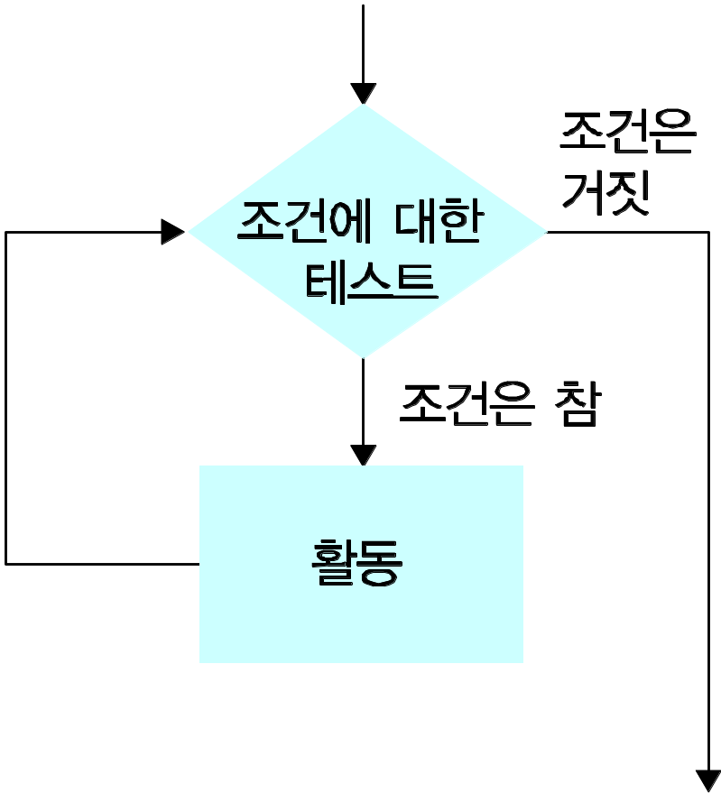
그림 5.8 while 루프 구조
© 2007 Pearson Addison-Wesley. All rights reserved
0-<number>

Slide 15
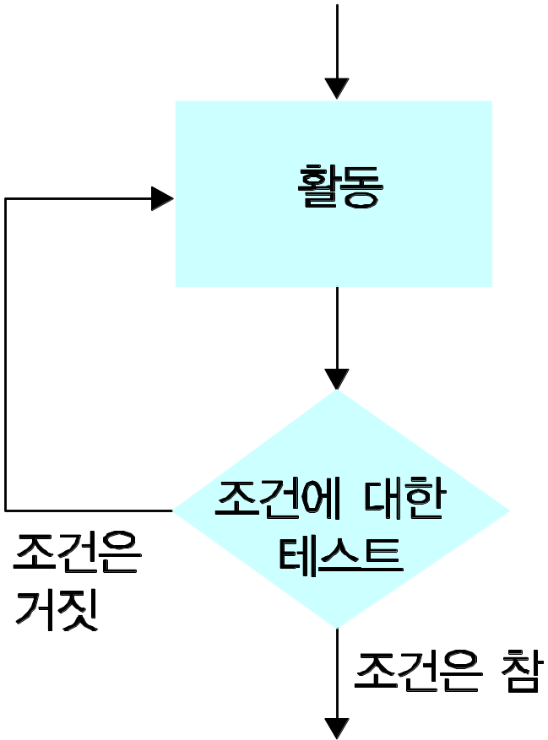
그림 5.9 repeat 루프 구조
© 2007 Pearson Addison-Wesley. All rights reserved
0-<number>

Slide 16
재귀법(recursion)
한 프로시저를 실행하면 그 안에서 다시 동일한 프로시저의 실행으로 이어진다.
동일한 프로시저에 대한 여러 개의 호출이 중첩되며, 이 중 한 개의 호출본에 대해 진행이 이루어지고, 나머지 호출본들은 다른 호출본들이 완료되기를 기다린다.
© 2007 Pearson Addison-Wesley. All rights reserved
0-<number>

Slide 17
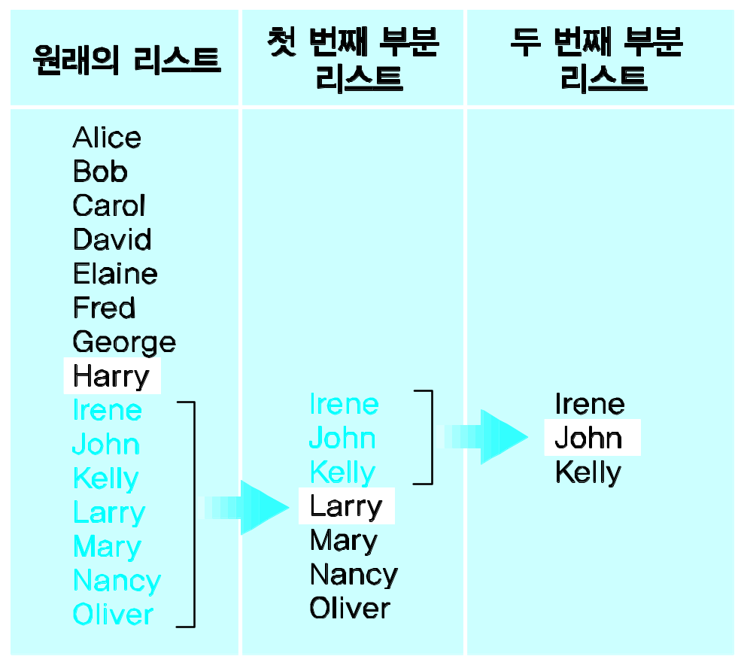
그림 5.12 리스트에서 John이라는 항목을 검색하기 위한 전략의 적용
© 2007 Pearson Addison-Wesley. All rights reserved
0-<number>

Slide 18
그림 5.13
이진 검색 방법에 대한 초안
if (List가 비어 있음)
then
(검색 실패를 보고한다)
else
[리스트의 “중앙” 항목을 TestEntry로 선택한다;
다음 중 적절한 케이스에 연계된 명령 블록을 실행한다.
case 1: TargetValue = TestEntry
(검색 성공을 보고한다)
case 2: TargetValue < TestEntry
(TargetValue에 대해 TestEntry 앞의 리스트 부분을 검색하고,
검색 결과를 보고한다)
case 3: TargetValue > TestEntry
(TargetValue에 대해 TestEntry 뒤의 리스트 부분을 검색하고,
검색 결과를 보고한다)
] end if
© 2007 Pearson Addison-Wesley. All rights reserved
0-<number>

Slide 19
그림 5.14 모의코드로 작성된 이진 검색 알고리즘
procedure Search (List, TargetValue)
if (List가 비어 있음)
then
(검색 실패를 보고한다)
else
[리스트의 “중앙” 항목을 TestEntry로 선택한다;
다음 중 적절한 케이스에 연계된 명령 블록을 실행한다.
case 1: TargetValue = TestEntry
(검색 성공을 보고한다)
case 2: TargetValue < TestEntry
(TargetValue가 TestEntry 앞의 리스트 부분에 들어있는지 보기 위해
Search 프로시저를 적용하고, 검색 결과를 보고한다)
case 3: TargetValue > TestEntry
(TargetValue가 TestEntry 뒤의 리스트 부분에 들어있는지 보기 위해
Search 프로시저를 적용하고, 검색 결과를 보고한다)
] end if
© 2007 Pearson Addison-Wesley. All rights reserved
0-<number>

Slide 20
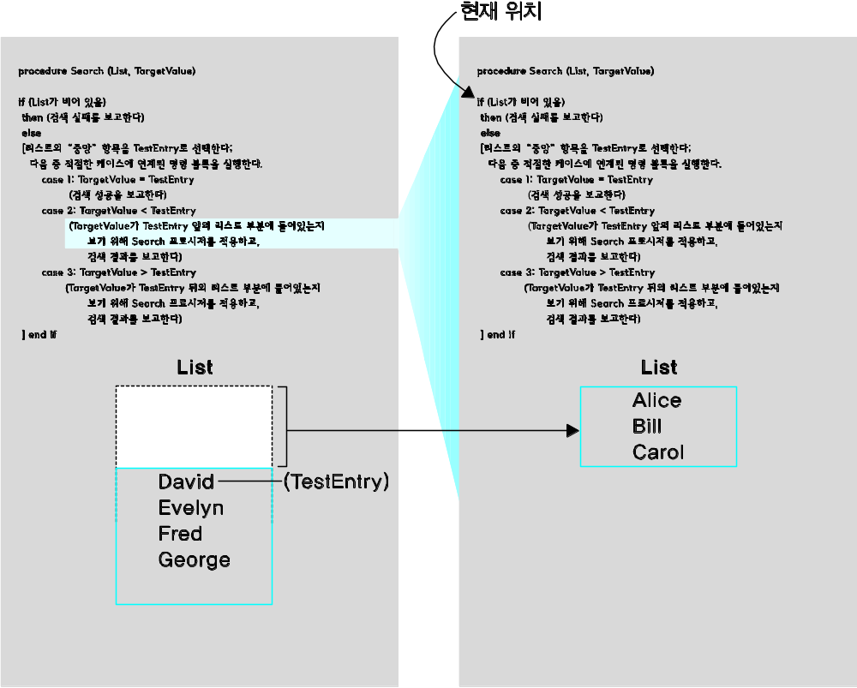
그림 5.15
© 2007 Pearson Addison-Wesley. All rights reserved
0-<number>

Slide 21
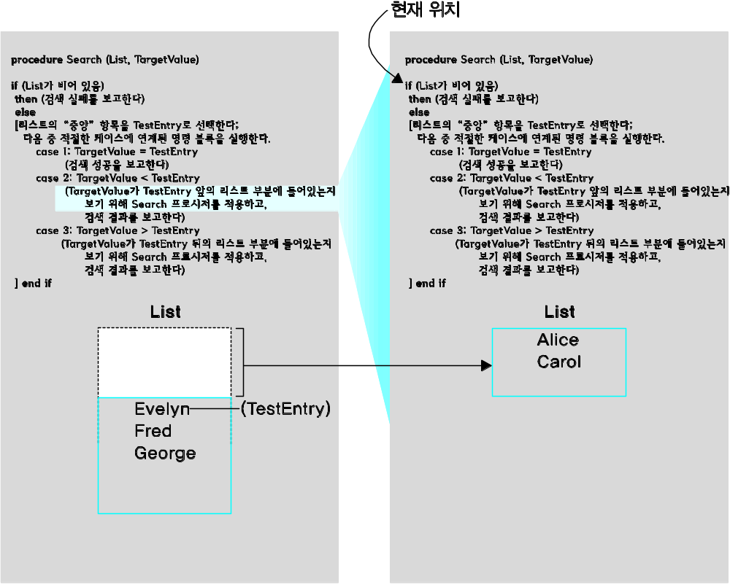
그림 5.16
© 2007 Pearson Addison-Wesley. All rights reserved
0-<number>

Slide 22
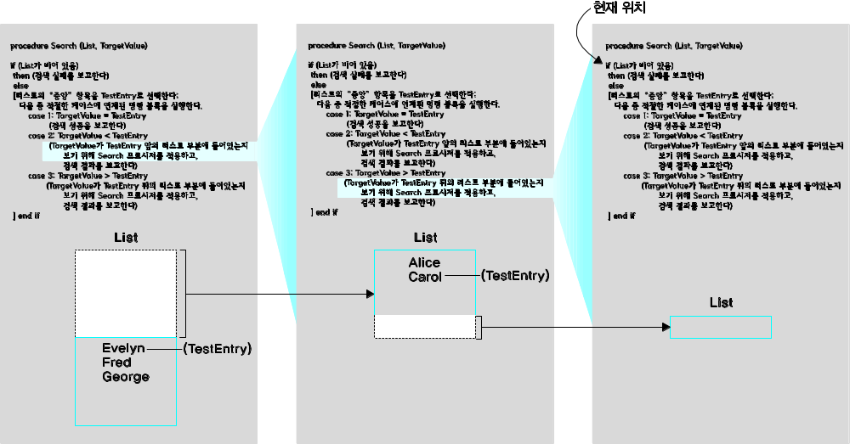
그림 5.17
© 2007 Pearson Addison-Wesley. All rights reserved
0-<number>

Slide 23
알고리즘 효율성
학교 교무과의 예
순차검색 알고리즘 vs 이진검색 알고리즘
© 2007 Pearson Addison-Wesley. All rights reserved
0-<number>

